Slide 1

Inheritance
Chapter 5
Name: noura ebrahem abu salah 161009
Notes:
الفصل الخامس يتحدث عن ال Inheritance في لغة ال.JavaScript
حيث أن JavaScript لا تحتوي على Classes كلغة Java و .C يوجد نوعان من الtypes: Primitive أو بدائي وReference أو مرجعي.

Slide 2
Inheritance
We can use the concept of inheritance between objects.
Prototypes, as seen in Chapter 4, is the actual mechanism of this inheritance.
All objects we create inherent from other objects unless we explicitly specify it to be otherwise.
Notes:
يمكننا استخدام مفهوم الوراثة بين ال Objects. النماذج أو ال prototypes، كما رأينا في الفصل 4 ، هي الآلية الفعلية لمفهوم الوراثة.
كما سنرى لاحقا, جميع الobjects التي نقوم بإنشائها متأصلة أو مورثة من objects أخرى ما لم نحددها صراحة على خلاف ذلك.

Slide 3
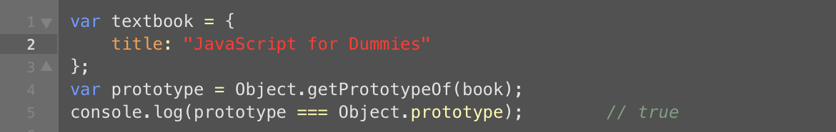
Inheritance
The object textbook in the below example has a protoype equal to object.prototype without needing to be defined by us.
We get a true result when we compare the two using the triple equal sign.
Notes:
يحتوي الobject ‘textbook’في الكود على protoype أو نموذج يساوي object.prototype دون الحاجة إلى تعريف من قبلنا حيث نتحصل على نتيجة صحيحة عندما نقارن الاثنين باستخدام علامة اليساوي الثلاثية.

Slide 4
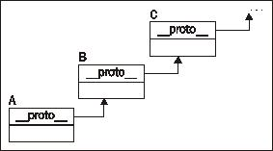
Inheritance
Prototype Chaining:
Its very useful to remember that a prototype object is just a regular object that contains a link to its prototype whether we defined it or not. These links create a chain of inheritance relationship that we call inheritance chaining or prototype chaining. The figure illustrators this chain relationship:
Notes:
من المفيد جدًا أن نتذكر أنobject النموذج هو مجرد objectعادي يحتوي على رابط إلى النموذج الخاص به سواء قمنا بتعريفه أم لا. وهذا النموذج مرتبط بنموذج اَخر وهكذا.تخلق هذه الروابط سلسلة من علاقة الوراثة نسميها تسلسل الوراثة أو تسلسل النموذج Prototype Chaining. يوضح الشكل هذه العلاقة المتسلسلة:

Slide 5
Inheritance
Methods Inherited from Object.prototype: We talked about methods in chapter 1 and the book talks about them in other chapters as well. Some of these are actually defined on object.prototype and are therefore inherited by all other objects. These methods are:
hasOwnProperty() Determines whether an own property with the given name exists
propertyIsEnumerable() Determines whether an own property is enumerable
isPrototypeOf() Determines whether the object is the prototype of another
valueOf() Returns the value representation of the object
toString() Returns a string representation of the object
Notes:
تحدثنا عن الmethods في الفصل الأول والكتاب يتحدث عنها أيضًا في فصول أخرى.من الجدير بالذكر أنه يتم تعريف بعض من هذه الmethods في الobject.prototype وبالتالي موروثة بواسطة جميع الobjects الأخرى.هذه الmethods هي:
hasOwnProperty () يحدد ما إذا كانت الprotoypes الخاصة بالاسم المحدد موجودة أم لا
propertyIsEnumerable () يحدد ما إذا كانت الprotoype الخاصة قابلة للعد
isPrototypeOf () يحدد ما إذا كان الobject هو prototype لobject آخر
valueOf () تُرجع تمثيل القيمة للobject
toString () إرجاع تمثيل سلسلة للobject

Slide 6

Inheritance
All of the methods we listed in the last slide appear on all objects by inheritance. However, the valueof() and tostring() are essential methods that we sometimes need to define ourselves to to make objects work consistently.
Valueof():
Notes:
تظهر جميع الmethods التي أدرجناها في السلايد الماضي في جميع الobjects بالوراثة. ومع ذلك ، فإن valueof () و tostring () هما طريقتان ذوات أهمية ونحتاج في بعض الأحيان إلى تعريفها بأنفسنا لجعل الobjects تعمل باتساق.
Valueof()
يتم استدعاء valueOf () كلما تم استخدام عامل تشغيل او operatorعلى object. بشكل تلقائي ، ببساطة تقوم valueOf () بإرجاع نسخة الobject او الobject instance.
تتجاوز أنواع الprimitive wrapper types التي أشرنا لها في الباب الأول القيمة valueOf () بحيث تُرجع Stringلـ String و Boolean لـ Boolean ورقمًا لرقم. وبالمثل ، فإن valueOf () لdate oject ترجع الوقت بالمللي ثانية (تمامًا كما يفعل Date.prototype.getTime () ).
يوضح الكود أحد طرق استخدام valueOf () التي تم استدعاها قبل المقارنة بين rightnow وpast باستخدام علامة >.

Slide 7
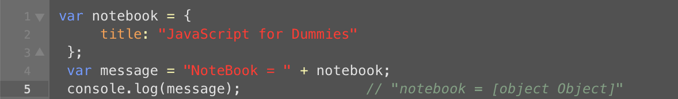
Inheritance
tostring():
This method is called as a backup when valueof() returns a reference type instead of a primitive type. It’s also called for prmeitive types when JavaScript expects a string.
Notes:
يتم استدعاء طريقة toString () كإجراء احتياطي عندما تُرجع valueOf () قيمة مرجعية او reference بدلاً من قيمة أولية او primitive type . كما يتم استدعاؤها ضمنيًا على القيم الأولية عندما تتوقع JavaScript سلسلة. على سبيل المثال ، عند استخدام string كمعامل واحد لعامل الجمع ، يتم تحويل المعامل الآخر تلقائيًا إلى string. إذا كان المعامل الآخر قيمة أولية ، يتم تحويله إلى تمثيل sring(على سبيل المثال ، true يصبح ”true") ، ولكن إذا كانت reference types، فسيتم استدعاء valueOf ().
يُنشئ الكود الموضح الstring من خلال الجمع بين ”notebook =" والnotebook.
ونظرًا لأن الnotebook هو object، فإن طريقة toString () الخاصة به تُستدعى. هذه الطريقة موروثة من Object.prototype وتُرجع القيمة الافتراضية لـ "[ object object ]" في معظم محركات JavaScript.

Slide 8
Inheritance
Modifying Object.prototype:
As we stated in the beginning of the slides, all objects inherit from object.prototype. All objects therefore get affected by changes to object.prototypes. That’s something we should worry about! As the book warned us from modifying built-in prototypes, the warning is louder for modifying object.prototypes!
Notes:
كما ذكرنا في بداية السلايدز ، ترث جميع الobjects من object.prototype. لذلك تتأثر جميع الobjects بالتغييرات التي تطرأ على object.prototypes وهذا في منتهي الخطورة!
كما حذرنا الكتاب من تعديل الbuilt-in prototypes، فإن التحذير أشد على تعديل object.protypes!

Slide 9
Inheritance
Object Inheritance:
The inheritance between objects is the most straightforward type of inheritance. All a developer needs to do is to specify which object shall be the other obejct’s prototype. We can do this by using Object.create() as seen in the following example:
Notes:
الوراثة بين الobjects هي أكثر أنواع الوراثة سهولة. كل ما يحتاجه المطور هو تحديد الobject الذي يجب أن يكون النموذج للobject الآخر. يمكننا القيام بذلك باستخدام Object.create () كما هو موضح في السلايد التالي:

Slide 10
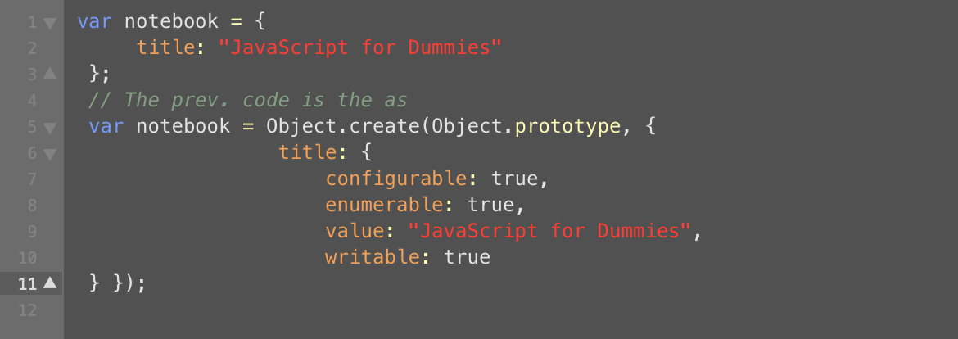
Inheritance
Object Inheritance:
Notes:
كليهما, الكود قبل الcomment والكود الذي بعده في هذا المثال متماثلان. يستخدم الكود الأول object حرفي لتعريف الobject بخاصية واحدة تسمى الtitle. يرث هذا الobject تلقائيًا من Object.prototype ، ويتم تعيين الخاصية لتكون قابلة للتكوين والتعداد وقابلة للكتابة تلقائيًا. يتخذ الكود الثاني نفس الخطوات ولكنه يفعل ذلك بوضوح باستخدام object.create(). يتصرف object الnotebook الناتج من كل كود بنفس الطريقة بالضبط.
لا يٌكتب ابدا كود يرث من Object.prototype مباشرةً ، لأنك تحصل عليها تلقائيا.

Slide 11
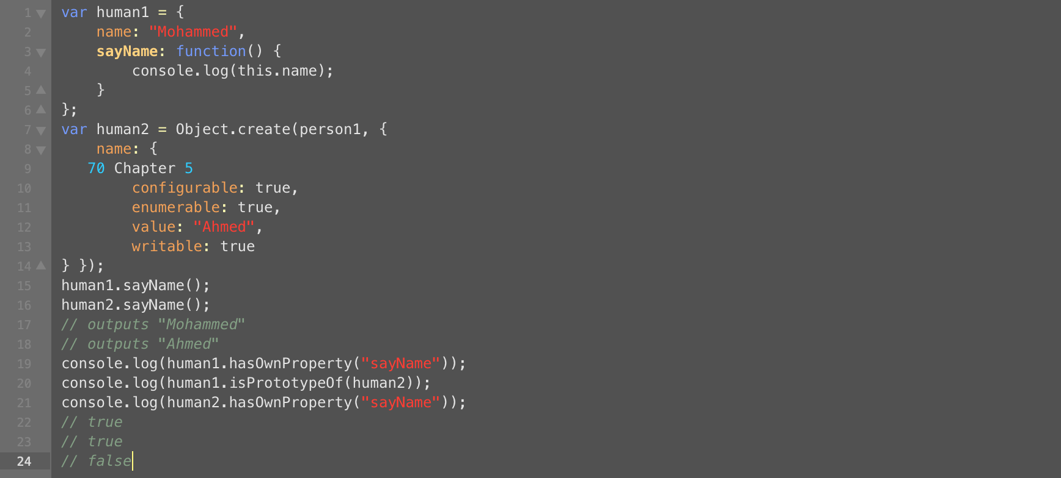
Inheritance
Notes:
ينشئ هذا الكود object، human1 ، بخاصية اسم وmethod sayName (). يرث الobject 2human من 1human كل من الname و الsayName (). ومع ذلك ، يتم تعريف 2human عبر Object.create()، والذي يعرف أيضًا خاصية الname الخاصة بـ 2human. تعمل هذه الخاصية على تظليل خاصية الprototype التي تحمل الاسم نفسه ويتم استخدامها في مكانها. لذا ، فإن human1.sayName() يُخرج”Mohammed" ، بينما يقوم human2.sayName() بإخراج ”Ahmed". ضع في اعتبارك أن sayName() لا يزال موجودًا فقط على 1 humanويرثه 2human.
تُعد سلسلة الوراثة او الinheritance chain في هذا المثال أطول بالنسبة إلى 2human منها بالنسبة إلى human1. يرث الobject human2 من الobject human1، ويرث الكائن human1 من Object.prototype.

Slide 12
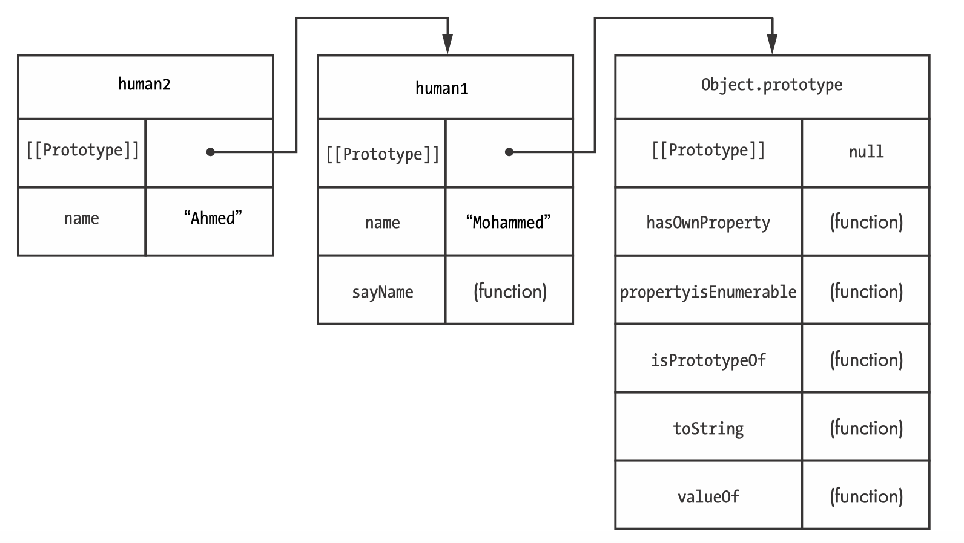
Inheritance
Notes:
تُعد سلسلة الوراثة او الinheritance chain في كود السلايد السابق أطول بالنسبة إلى 2human منها بالنسبة إلى human1. يرث الobject human2 من الobject human1، ويرث الobject human1 من Object.prototype. كما هو مبين في الرسم التوضيحي:

Slide 13
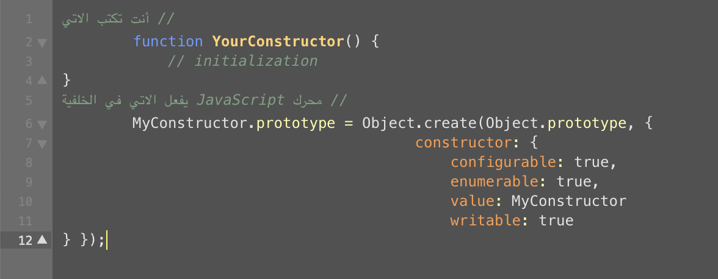
Inheritance
Constructor inheritance:
Notes:
Constructor inheritance: وراثة الobject في JavaScript هي أيضًا أساس وراثة المُنشئ او الconstructor. كل دالة أو function تقريبًا لها خاصية prototype يمكن تعديلها أو استبدالها.
يتم تعيين خاصية الprototypeهذه تلقائيًا لتكون object عامًا جديدًا يرث من Object.prototype وله خاصية واحدة خاصة تسمى المُنشئ أو الconstructor. في الواقع ، يقوم محرك JavaScript بما يلي نيابة عنك:

Slide 14
Inheritance
Constructor Stealing:
When a supertype constructor is called from a subtype constructor using call() or apply() to create a new object.
Notes:
Constructor Stealing: نظرًا لأن الوراثة يتم تحقيقها من خلال سلاسل الprototypes في JavaScript ، فلا داعي لاستدعاء مُنشئ الsupertype للobject.
إذا كنت تريد استدعاء مُنشئ الsupertype من مُنشئ الsubtype، فأنت بحاجة إلى الاستفادة من Constructor Stealing أو سرقة المُنشئ.
تحدث سرقة المُنشئ عندما تقوم باستدعاء مُنشئ الsupertype من مُنشئ الsubtype باستخدام إما call() أو apply() لتمرير الobject المُنشأ حديثًا. في الواقع ، أنت تسرق مُنشئ الsupertype للobject الخاص بك ، كما في هذا المثال التالي:

Slide 15
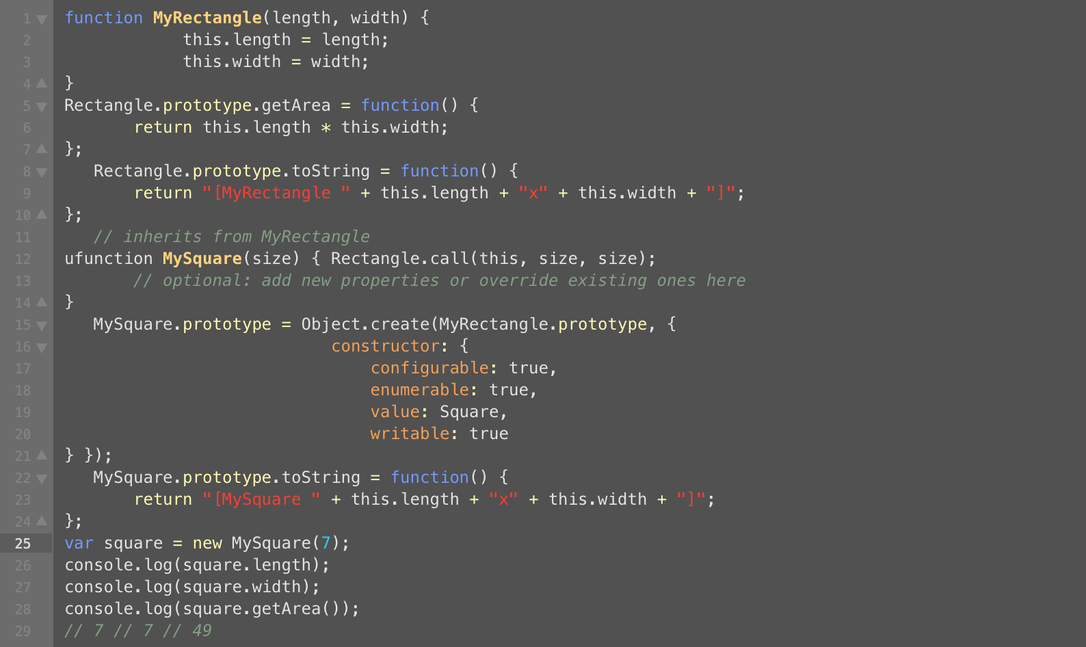
Inheritance
Constructor Stealing:
Notes:
يقوم مُنشئ MySquare باستدعاء مُنشئ MyRectangle ويمرر في هذا بالإضافة إلى الحجم مرتين (مرة للطول ومرة ​​للعرض). يؤدي القيام بذلك إلى إنشاء خصائص الطول والعرض على الobject الجديد وجعل كل منها مساويًا للحجم. هذه هي طريقة الconstructor stealing والتي تُجنب إعادة تعريف الخصائص من المُنشئ الذي تريد أن ترث منه. يمكنك إضافة خصائص جديدة أو تجاوز تلك الموجودة بعد تطبيق مُنشئ الsupertype. هذه العملية المكونة من خطوتين مفيدة عندما تحتاج إلى إنجاز الوراثة بين الأنواع المخصصة.

Slide 16
Inheritance
Accessing Supertype Methods:
Instead of using super.tostring in languages like Java, in JavaScript we can directly access the method for the supertype property and use call() and application() to execute the method on the subtype object.
Notes:
Constructor Stealing:
في المثال السابق ، يحتوي نوع MySquare على طريقة toString () الخاصة به والتي تعمل على تظليل toString () على النموذج الأولي. من الشائع تجاوز أساليب الSuperTypes بوظائف جديدة في الsubtypes ، ولكن ماذا لو كنت لا تزال ترغب في الوصول إلى أسلوب الSuperType؟ في لغات أخرى ، قد تكون قادرًا على قول super.toString() ، لكن JavaScriptلا تحتوي على أي شيء مشابه. بدلاً من ذلك ، يمكنك الوصول مباشرةً إلى الmethod على الprototype للSuperTypeواستخدام إما call() أو application() لتنفيذ الmethod على object الsubtype.

Slide 17
Thank You!

